Slide 1
Det strammer seg til
Det ser ut som vi (kanskje, muligens) er inne på noe!

Slide 2
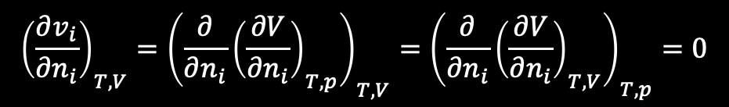
Denne gikk ganske fort når man så nærmere på den
$${\left(\frac{∂v_{i}}{∂n_{i}}\right)}_{T,V}={\left(\frac{∂}{∂n_{i}}{\left(\frac{∂V}{∂n_{i}}\right)}_{T,p}\right)}_{T,V}={\left(\frac{∂}{∂n_{i}}{\left(\frac{∂V}{∂n_{i}}\right)}_{T,V}\right)}_{T,p}=0$$

Slide 3

Hva har jeg tenkt?
Tenk to adskilte beholdere som vi kan flytte partikler mellom
  Gitt $S_{T}$ og $ΔT$ kan vi beregne $Δn_{i}$ når $∆p=0$
    $Δn_{i}≈ \frac{n}{2}∆x_{i}+x_{i}∆n$
    $∆n=\frac{V}{2}∆ρ$
    $∆ρ≈{\left(\frac{∂ρ}{∂T}\right)}_{x,p}∆T+ \sum_{i}{{\left(\frac{∂ρ}{∂x_{i}}\right)}_{T,p,x_{j}}∆x_{i}}$
  Beregn $S_{T}$ fra kin. gassteori
    Sjekk om (1.8) er oppfylt med hard-kule EoS
  Beregn $S_{T}$ fra numerisk minimum i Helmholtz energi
    Sjekk om (1.8) er oppfylt med hard-kule EoS
Sjekk om numerisk minimum i Helmholtz energi for Hard-kule EoS er enig med kinetisk gassteori

Slide 4
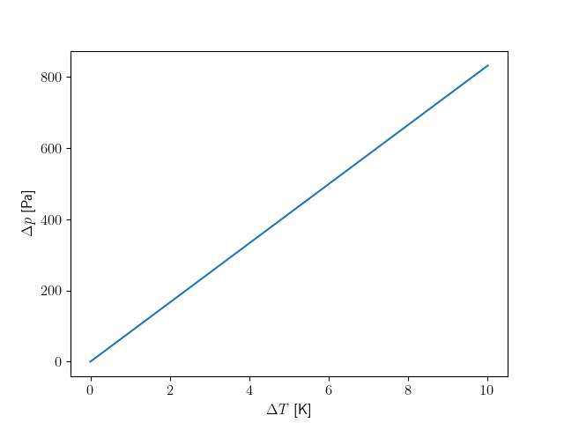
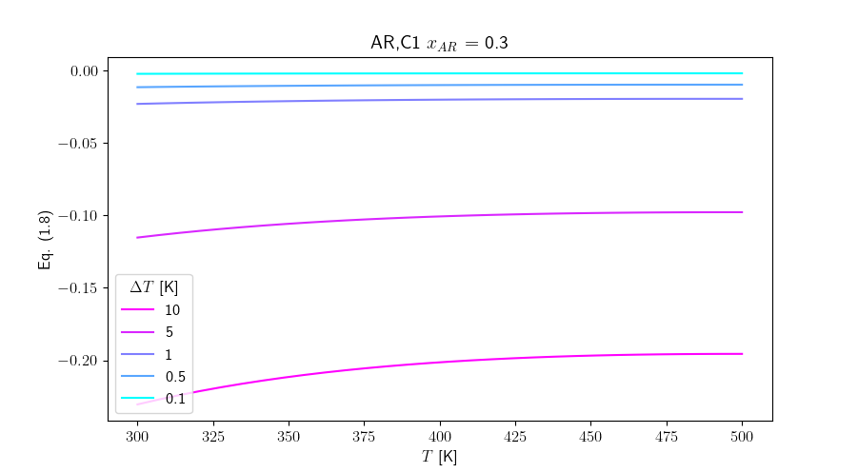
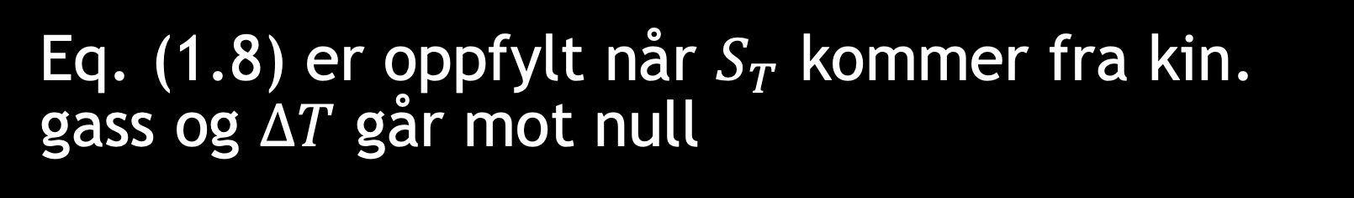
Eq. (1.8) er oppfylt når $S_{T}$ kommer fra kin. gass og $ΔT$ går mot null

Slide 5
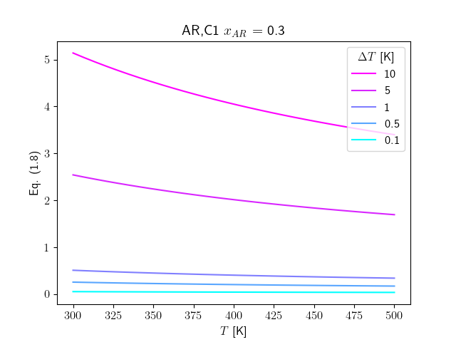
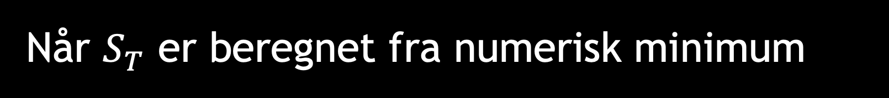
Når $S_{T}$ er beregnet fra numerisk minimum

Slide 6
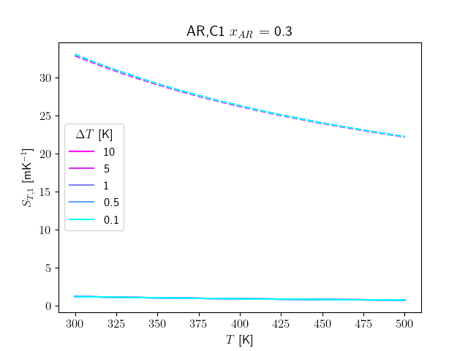
MEN!
Numerisk minimum
(hard kule)
Kinetisk gassteori

Slide 7

Må se nærmere på (ref. mail)
Påstand: Restriksjonen nå er egentlig $V_{A}=V_{B}$
  Gir samme likningsset som å kreve $p_{A}=p_{B}$
Vi krever ikke $V_{A}=V_{bulb}$ og $V_{B}=V_{bulb}$
  Er det noen endring om dette endres?
    Lett å sjekke numerisk
      Sjekker numerisk først
Hva om volumene er forskjellige?

Slide 8
Fremover
Ta utgangspunkt i S_T fra kin. gass og num. min
  Sjekk hva irrev. (flukser) sier at dette impliserer for D_12 (og k)
    Sjekk flukser ved t = 0
      Finn "tid til steady state"
      Plot "K_apparent" (dvs. - J_q / delta_T)
      --- (?) Plot "D_12 apparent" (dvs. – J_n / delta_x
  Kan sjekke num. min for væsker også
  (!!!) Gradientene i (1.8) kan relateres til L^{-1}
    Se: Flukslikninger med J_q i stedet for J'_q
  Entropiproduksjon
Forskjellige volum ✅

